Slide 1
SINH HỌC 11

Slide 2
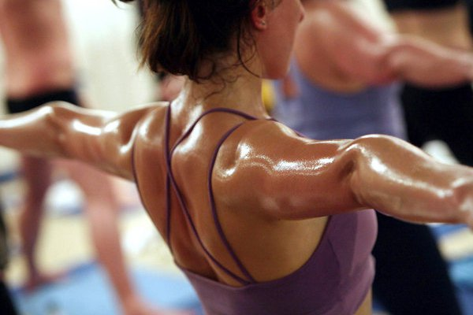
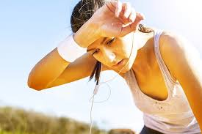
Khi chúng ta ở trong môi trường có nhiệt độ cao hoặc vận động mạnh (chạy, nhảy,…), cơ thể có cảm giác nóng lên và tiết mồ hôi nhiều. Sự tiết mồ hôi có ý nghĩa như thế nào đối với cơ thể trong trường hợp trên?

Slide 3
11
CHƯƠNG 5
MỐI QUAN HỆ GIỮA CÁC QUÁ TRÌNH SINH LÝ TRONG CƠ THỂ VÀ MỘT SỐ NGÀNH NGHỀ LIÊN QUAN ĐẾN SINH HỌC CƠ THỂ
Bài 27: CƠ THỂ SINH VẬT LÀ MỘT HỆ THỐNG MỞ VÀ TỰ ĐIỀU CHỈNH
SỐ TIẾT: 02

Slide 4
I. Mối quan hệ giữa các quá trình sinh lí trong cơ thể
2. Mối quan hệ giữa các quá trình sinh lí trong cơ thể động vật
II. Cơ thể sinh vật là hệ thống mở và tự điều chỉnh
1. Mối quan hệ giữa các quá trình sinh lí trong cơ thể thực vật

Slide 5
I. Mối quan hệ giữa các quá trình sinh lí trong cơ thể
– Cơ thể sinh vật là một thể thống nhất được cấu tạo từ các tế bào, các tế bào tạo thành mô, tập hợp các mô cùng thực hiện một chức năng tạo thành cơ quan, các cơ quan liên kết chặt chẽ tạo thành cơ thể.
– Các cơ quan trong cơ thể cùng phối hợp với nhau để thực hiện các chức năng sống của cơ thể như: trao đổi chất và chuyển hoá năng lượng, cảm ứng, sinh trưởng và phát triển, sinh sản.

Slide 6
I. Mối quan hệ giữa các quá trình sinh lí trong cơ thể
CH1: Quan sát hình 27.1 trong SGK Sinh học 11, hoàn thành bảng sau:
Cơ quan chức năng | Quá trình | Mối quan hệ
Rễ
Thân
Lá
Y/c: Nêu được các cơ quan chức năng của rễ, thân, lá; trình bày ngắn gọn chức năng của các cơ quan đó và mối quan hệ giữa các cơ quan/quá trình đó trong cơ thể thực vật.

Slide 7
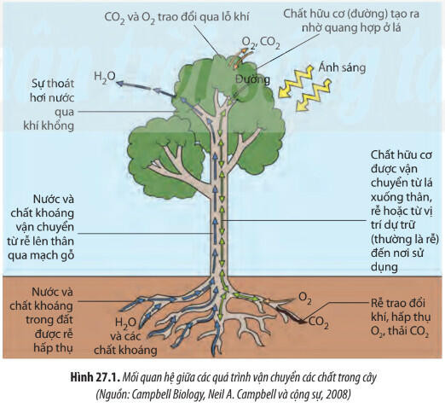

Slide 8
I. MỐI QUAN HỆ GIỮA CÁC QUÁ TRÌNH SINH LÍ TRONG CƠ THỂ
Cơ quan |  | Quá trình | Mối quan hệ
Rễ | Lông hút | Hất thu nước, khoáng | Cung cấp nước, khoáng cho quá trình thoát hơi nước ở lá, quang hợp, hô hấp; dự trữ chất hữu cơ.
Thân | Mạch gỗ Mạch rây | Vận chuyển nước, khoáng từ rễ lên lá Vận chuyển các chất hữu cơ | Thực hiện quá trình vận chuyển các chất, là cầu nối giữa các cơ quan trong cơ thể.
Lá | Khí khổng Lục lạp Ty thể | Trao đổi khí, thoát hơi nước. Thực hiện quá trình quang hợp. Thực hiện quá trình hô hấp | Điều hòa nhiệt độ, cung cấp nguyên liệu cho quang hợp, hô hấp. Chuyển hóa năng lương, tổng hợp chất hữu cơ cho sinh trưởng, dự trữ, hô hấp. Cung cấp năng lượng cho các hoạt động sống.

Slide 9
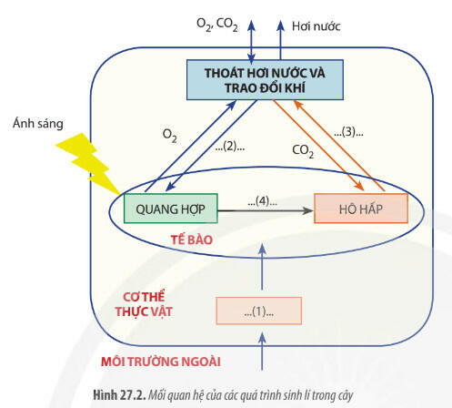
O₂
CO₂
Dựa vào kiến đã học, hãy hoàn thành sơ đồ còn thiếu trong hình 27.2.
Nguyên liệu
Nước và muối khoáng

Slide 10
1. Mối quan hệ giữa các quá trình sinh lí trong cơ thể thực vật
Cơ thể thực vật được tạo thành từ các cơ quan sinh dưỡng và cơ quan sinh sản.
– Trong cơ thể thực vật, có các quá trình sinh lí cơ bản sau:
+ Quá trình trao đổi nước và khoáng
+ Quá trình quang hợp và hô hấp
+ Quá trình sinh trưởng và phát triển.
– Các quá trình sinh lí trong cây có mối quan hệ tác động qua lại, chặt chẽ với nhau nhằm thực hiện các chức năng chung của cơ thể.

Slide 11
1. Mối quan hệ giữa các quá trình sinh lí trong cơ thể động vật
Các quá trình sinh lí | Chức năng | Mối quan hệ giữa các quá trình sinh lí
Tiêu hóa
Hô hấp
Tuần hoàn
Bài tiết
Vận động
Dẫn truyền thần kinh
Từ kiến thức đã học và dựa vào Hình 27.3, hãy nêu rõ chức năng và xác định mối quan hệ giữa các quá trình sinh lí trong cơ thể động vật (Bảng 27.1.)

Slide 12
Các quá trình sinh lí | Chức năng
Tiêu hóa
Hô hấp
Tuần hoàn
Phân giải các chất hữu cơ phức tạp có trong thức ăn thành các chất đơn giản mà cơ thể hấp thụ được qua lông ruột. Thải phân ra môi trường ngoài
Thực hiện quá trình dị hoá (trong tế bào) cung cấp năng lượng cho các hoạt động sống của cơ thể.
Trao đổi khí với môi trường ngoài
Vận chuyển các chất từ môi trường ngoài (O₂, chất dinh dưỡng) đi vào tế bào, đồng thời vận chuyển các chất ra (CO₂, chất thải)

Slide 13
Các quá trình sinh lí | Chức năng
Bài tiết
Vận động
Dẫn truyền thần kinh
Thải các chất không cần thiết, độc ra khỏi cơ thể.
Giúp động vật di chuyển tìm kiếm thức ăn, nước uống. Đồng thời, sự vận động của cơ trơn giúp hệ tiêu hoá, hô hấp, bài tiết hoạt động
Tiếp nhận các kích thích từ môi trường ngoài và trong, dẫn truyền về não bộ, thực hiện các phản xạ trả lời nhằm thích ứng với môi trường.

Slide 14
Các quá trình sinh lí | Chức năng | Mối quan hệ giữa các quá trình sinh lí
Tiêu hóa |  | Các quá trình sinh lí trong cơ thể động vật có mối quan hệ chặt chẽ, tác động qua lại lẫn nhau, đảm bảo cho cơ thể tồn tại, thích nghi và phát triển. + Quá trình tiêu hóa, hô hấp tiếp nhận các chất cần thiết từ môi trường ngoài, đồng thời cùng với quá trình bài tiết thải các chất không cần thiết ra ngoài. + Cơ quan tuần hoàn làm nhiệm vụ trung gian, vận chuyển các chất từ môi trường ngoài đi vào tế bào và ngược lại từ tế bào đi ra ngoài. + Tất cả các hoạt động của các quá trình sinh lí đều nhờ cơ quan vận động được điều khiển bởi quá trình dẫn truyền thần kinh thông qua các phản xạ
Hô hấp
Tuần hoàn
Bài tiết
Vận động
Dẫn truyền thần kinh

Slide 15
NỘI DUNG CHÍNH
I. MỐI QUAN HỆ GIỮA CÁC QUÁ TRÌNH SINH LÝ TRONG CƠ THỂ
II. CƠ THỂ SINH VẬT LÀ MỘT HỆ THỐNG MỞ VÀ TỰ ĐIỀU CHỈNH

Slide 16
BÀI 27
CƠ THỂ SINH VẬT LÀ MỘT HỆ THỐNG MỞ VÀ TỰ ĐIỀU CHỈNH
11
+ Trình bày được mối quan hệ giữa các quá trình sinh lí trong cơ thể.
+ Chứng minh được cơ thể sống là một hệ thống mở và tự điều chỉnh.

Slide 18
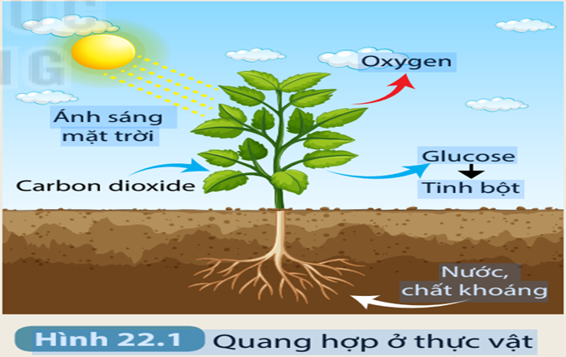
HĐ 2.3 : CƠ THỂ SINH VẬT LÀ MỘT HỆ THỐNG MỞ VÀ TỰ ĐIỀU CHỈNH
Quan sát hình ảnh về quá trình quang hợp ở thực vật và trả lời các câu hỏi sau:
1. Thực vật trao đổi những chất nào với môi trường?
2. Thực vật có vai trò gì đối với môi trường?

Slide 19
BÀI 27
CƠ THỂ SINH VẬT LÀ MỘT HỆ THỐNG MỞ VÀ TỰ ĐIỀU CHỈNH
11
II. CƠ THỂ SINH VẬT LÀ MỘT HỆ THỐNG MỞ VÀ TỰ ĐIỀU CHỈNH
1. Thực vật trao đổi những chất nào với môi trường?
TL: Thực vật trao đổi Oxygen, Carbon dioxide, nước và ion khoáng với môi trường.
2. Thực vật có vai trò gì đối với môi trường?
TL: Thông qua quang hợp thực vật tạo ra oxygen, lấy carbon dioxide góp phần điều hòa bầu khí quyển.

Slide 20
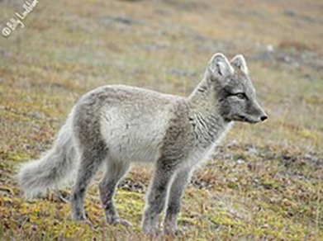
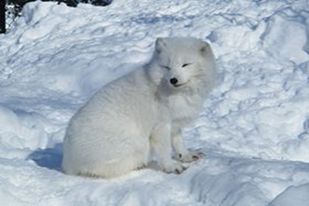
BÀI 27
CƠ THỂ SINH VẬT LÀ MỘT HỆ THỐNG MỞ VÀ TỰ ĐIỀU CHỈNH
11
II. CƠ THỂ SINH VẬT LÀ MỘT HỆ THỐNG MỞ VÀ TỰ ĐIỀU CHỈNH
Hình 1: Cáo tuyết Bắc cực mùa hạ
Hình 2: Cáo tuyết Bắc cực mùa đông
Câu hỏi 3: Hãy nhận xét màu lông của cáo tuyết Bắc cực ở hình 1 và hình 2?
Câu hỏi 4: Theo em, tại sao có sự khác nhau đó?
Câu hỏi 5: Ví dụ trên chứng minh cơ thể sinh vật có đặc điểm gì?

Slide 21
BÀI 27
CƠ THỂ SINH VẬT LÀ MỘT HỆ THỐNG MỞ VÀ TỰ ĐIỀU CHỈNH
11
II. CƠ THỂ SINH VẬT LÀ MỘT HỆ THỐNG MỞ VÀ TỰ ĐIỀU CHỈNH
Câu hỏi 3: Hãy nhận xét màu lông của cáo tuyết Bắc cực ở hình 1 và hình 2?
Cáo mùa hạ có bộ lông mỏng hơn, màu xám nhạt pha vàng nâu, cáo mùa đông có bộ lông dày hơn, màu trắng như tuyết.
Câu hỏi 4: Theo em, tại sao có sự khác nhau đó?
Do về mùa hạ nhiệt độ cao hơn nên lông thưa hơn, mùa hạ có cỏ vàng nên bộ lông có màu xám pha nâu vàng dễ thích nghi với môi trường. Mùa đông lạnh giá, tuyết rơi trắng nên lông cáo dày chịu lạnh và có màu trắng của tuyết để ngụy trang.

Slide 22
BÀI 27
CƠ THỂ SINH VẬT LÀ MỘT HỆ THỐNG MỞ VÀ TỰ ĐIỀU CHỈNH
11
II. CƠ THỂ SINH VẬT LÀ MỘT HỆ THỐNG MỞ VÀ TỰ ĐIỀU CHỈNH
Câu hỏi 6: Ví dụ trên chứng minh cơ thể sinh vật có đặc điểm gì?
- Ví dụ trên chứng minh tính chất tự điều chỉnh của cơ thể sống.
Câu hỏi 7: Nêu khái niệm khả năng tự điều chỉnh?
- Là cơ chế đảm bảo, duy trì và điều hòa sự cân bằng động trong hệ thống giúp cơ thể sống có thể tồn tại và phát triển.

Slide 23
BÀI 27
CƠ THỂ SINH VẬT LÀ MỘT HỆ THỐNG MỞ VÀ TỰ ĐIỀU CHỈNH
11
II. CƠ THỂ SINH VẬT LÀ MỘT HỆ THỐNG MỞ VÀ TỰ ĐIỀU CHỈNH
- Cơ thể sinh vật là một hệ thống mở vì chúng không ngừng trao đổi vật chất và năng lượng với môi trường, chúng không chỉ chịu tác động của môi trường mà còn làm biến đổi môi trường.
- Cơ thể sinh vật có khả năng tự điều chỉnh là cơ chế đảm bảo, duy trì và điều hòa sự cân bằng động trong hệ thống giúp cơ thể sống có thể tồn tại và phát triển.
- Cơ thể sinh vật là một hệ thống mở và tự điều chỉnh, bởi chúng luôn có mối quan hệ mật thiết, tác động qua lại với môi trường ngoài và luôn có những phản ứng thích nghi với điều kiện môi trường luôn thay đổi.

Slide 25
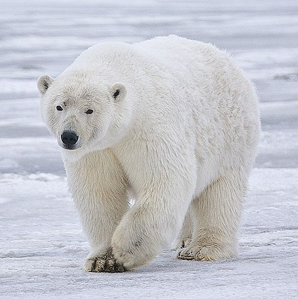
BÀI 27
CƠ THỂ SINH VẬT LÀ MỘT HỆ THỐNG MỞ VÀ TỰ ĐIỀU CHỈNH
11
II. CƠ THỂ SINH VẬT LÀ MỘT HỆ THỐNG MỞ VÀ TỰ ĐIỀU CHỈNH
Hãy giải thích hiện tượng về mùa đông, động vật thường tích lũy lớp mỡ dưới da dày hơn?
Về mùa đông động vật thường tích lũy lớp mỡ dưới da dày hơn để cung cấp năng lượng cho cơ thể chống chọi lại thời tiết giá lạnh. Đây là sự tự điều chỉnh của động vật trước tác nhân nhiệt độ của môi trường.
Hình 3: Gấu Bắc cực

Slide 26
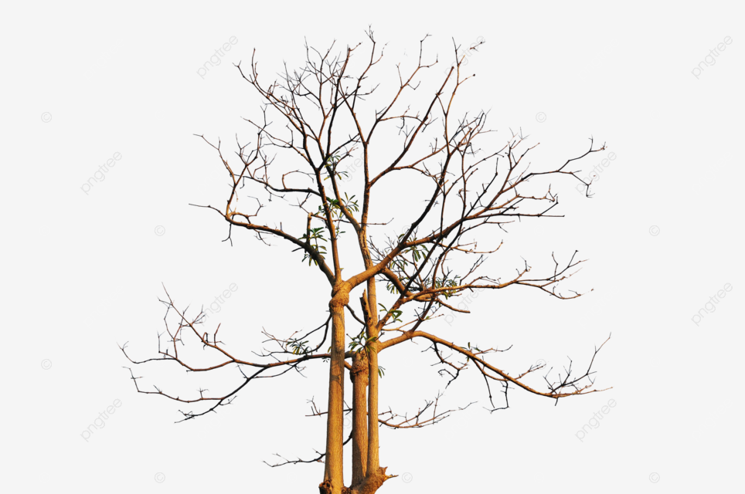
BÀI 27
CƠ THỂ SINH VẬT LÀ MỘT HỆ THỐNG MỞ VÀ TỰ ĐIỀU CHỈNH
11
II. CƠ THỂ SINH VẬT LÀ MỘT HỆ THỐNG MỞ VÀ TỰ ĐIỀU CHỈNH
Hãy giải thích hiện tượng về mùa đông, cây thường rụng hết lá?
Về mùa đông thực vật thường rụng lá do khí hậu lạnh cây hạn chế thoát hơi nước, tránh được sức nặng do tuyết bám vào…
Hình 4: Cây mùa đông

Slide 27
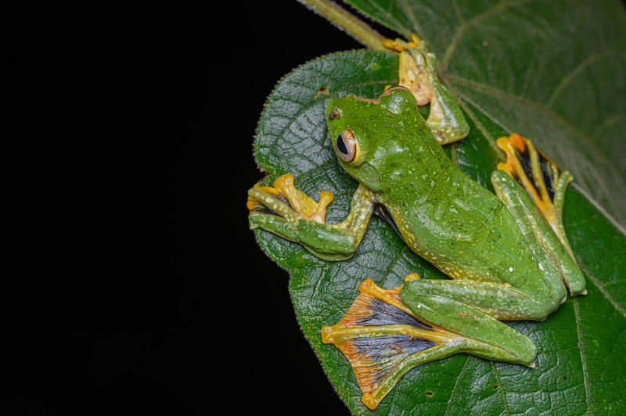
BÀI 27
CƠ THỂ SINH VẬT LÀ MỘT HỆ THỐNG MỞ VÀ TỰ ĐIỀU CHỈNH
11
II. CƠ THỂ SINH VẬT LÀ MỘT HỆ THỐNG MỞ VÀ TỰ ĐIỀU CHỈNH
Khả năng tự điều chỉnh của sinh vật có ý nghĩa gì đối với sinh vật và môi trường?
Khả năng tự điều chỉnh của sinh vật giúp cho sinh vật tồn tại, thích nghi và tiến hóa, đồng thời góp phần bảo vệ môi trường sống của chúng.
Hình 5: Nhái bén

Slide 29
BÀI 27
CƠ THỂ SINH VẬT LÀ MỘT HỆ THỐNG MỞ VÀ TỰ ĐIỀU CHỈNH
11
Câu 1: Cho các hiện tượng sau:
(1). Người bạch tạng có da, lông, tóc đều trắng, mắt có màu hồng.
(2). Vào mùa đông những cây bàng thường rụng lá.
(3). Đứa trẻ bị bệnh Đao thường thay đổi về ngoại hình như mắt xếch, lười thè và dài, trí tuệ chậm phát triển.
(4). Những chú tắc kè hoa thường có thể thay đổi màu sắc trên thân tùy thuộc vào môi trường sống.
Có bao nhiêu hiện tượng nêu trên thể hiện đặc tính tự điều chỉnh của các cơ thể sống?
A. 1
B. 2
C. 3
D. 4

Slide 30

BÀI 27
CƠ THỂ SINH VẬT LÀ MỘT HỆ THỐNG MỞ VÀ TỰ ĐIỀU CHỈNH
11
II. CƠ THỂ SINH VẬT LÀ MỘT HỆ THỐNG MỞ VÀ TỰ ĐIỀU CHỈNH
Hãy giải thích tại sao khi ăn no cần phải nghỉ ngơi?
Quá trình tiêu hóa và hấp thụ dinh dưỡng đòi hỏi sự tiêu tốn năng lượng và tài nguyên của cơ thể, do đó cần nghỉ ngơi để cho cơ thể có thời gian tiêu hóa và hấp thụ dinh dưỡng một cách hiệu quả.

Slide 31

BÀI 27
CƠ THỂ SINH VẬT LÀ MỘT HỆ THỐNG MỞ VÀ TỰ ĐIỀU CHỈNH
11
II. CƠ THỂ SINH VẬT LÀ MỘT HỆ THỐNG MỞ VÀ TỰ ĐIỀU CHỈNH
BÀI TẬP VỀ NHÀ
1. Hãy thiết kế infographic để tóm tắt mối quan hệ giữa các cơ quan trong cơ thể thực vật và động vật.

Slide 32
Các biểu tượng có thể sử dụng

